Slide 1
Généralités en psychologie
Cours de Mme Audrey Gaussorgues
IFAS Clermont
13 mai 2013

Slide 2
Plan du cours
Les quatre « psys »
Les grandes notions
a. Notions issues de la psychanalyse
b. Les stades de Piaget
c. Cognitions et schémas de pensée
d. Construction de l’identité sociale
e. Mécanismes de la cognition
f. Psychosomatique

Slide 3
III. Exemples de pathologie
  Névroses et psychoses
  Dépression
  Anxiété
IV. Implications au quotidien
  De nombreux courants
  Dans des lieux divers
  Des missions variées
  Des outils différents
  Des thérapies diverses
  Conclusion

Slide 4
I. Les quatre « psys »
Le psychiatre : C’est un médecin. Il est donc autorisé à prescrire des médicaments là où les autres « psys » utiliseront principalement la parole.
Il est spécialisé dans les maladies de l’esprit telles que la dépression, les phobies ou encore la schizophrénie.

Slide 5
Le psychanalyste est une personne qui a suivie elle-même une analyse durant laquelle elle s’est familiarisée avec les divers mécanismes psychiques en travaillant sur son propre fonctionnement.
Cette formation est complétée par des enseignements théoriques.

Slide 6
Le psychothérapeute accompagne le patient par la mise en place d’une thérapie qui peut se définir comme un travail visant à soulager ou prévenir une souffrance psychique.
Il peut se référer à des conceptions psychologiques de divers horizons.

Slide 7
Le psychologue : il a suivi une formation de 5 ans à l’université lui offrant une connaissance approfondie des lois du psychisme humain et des différentes théories psychologiques.
Il peut travailler auprès du patient dans diverses structures et avec des outils variés.

Slide 8
La psychologie : La psychologie se donne pour objet l’étude du comportement humain et de ce qui le sous-tend, à savoir le psychisme dans ses dimensions cognitive, affective et sociale, en déployant des méthodologies spécifiquement adaptées à l’étude de son objet. Elle est une discipline composite à la fois par la diversité de ses objets, de ses approches et de ses méthodes.

Slide 9
II. Les grandes notions
A. Les notions issues de la psychanalyse.
Freud est à l’origine de la théorie psychanalytique.
3 instances présentes chez l’homme :
Le ça
Le moi
Le surmoi

Slide 10
Les stades du développement psycho-affectif :
  Stade oral : naissance à 12 mois
  Stade anal : de 1 à 3 ans
  Stade phallique : période du conflit oedipien
  La phase de latence

Slide 11
Les mécanismes de défense
- le refoulement
- la formation réactionnelle
- l’isolation
- le déplacement
- l’annulation rétroactive
- le retournement contre soi
- le renversement de la pulsion en son contraire
- la rationalisation
- la dénégation
- la sublimation
- l’inhibition

Slide 12
B. Le développement cognitif
Le premier a étudié le développement de l’intelligence chez l’enfant est Piaget.
L’intelligence est définie comme l’adaptation.
= capacité à résoudre les nouveaux problèmes.
Equilibration entre assimilation et accommodation.

Slide 13
Il détermine 4 facteurs de développement :
La maturation du système nerveux
L’expérience physique et logico-mathématique
Les facteurs sociaux
L’équilibration

Slide 14
Il a élaboré 4 stades de développement cognitif :
Le stade sensori-moteur (0-2 ans)
Le stade pré-opératoire (2-7 ans)
Le stade opératoire (7-12 ans)
La pensée formelle (12 ans et +)

Slide 15
C. Cognitions et schémas de pensée
Pour les théories comportementalismes, ce n’est pas le monde extérieur qui est la cause de nos émotions et humeur mais la représentation que l’on en a et les pensées qui nous traversent l’esprit.

Slide 16
3 types de structures :
Les schémas
Les processus
Les cognitions

Slide 17
Les cognitions peuvent porter :
Sur soi
Sur l’environnement
Sur l’avenir
Elles sont spécifiques, précises, courtes, douloureuses, plausibles, répétitives, brusques, autonomes.

Slide 18
Les processus cognitifs principaux sont :
La sur-généralisation
L’abstraction sélective
L’inférence arbitraire
La personnalisation
Également : la pensée dichotomique, la disqualification du positif, l’exagération et la minimisation, les fausses obligations, le raisonnement émotionnel.

Slide 19
Les schémas cognitifs ont la forme d’impératifs moraux ou d’injonctions absolues.
Ils peuvent porter sur :
l’amour
L’autonomie
La performance
L’approbation
La vigilance

Slide 20
D. Construction de l’identité sociale
Le soi comporte 3 composantes :
l’estime de soi
Le concept de soi
La présentation de soi

Slide 21
Les individus ont deux types d’identité :
L’identité personnelle
L’identité sociale
La construction identitaire comporte 3 étapes :
Imitation d’un modèle de référence
Incarnation des normes
Reconnaissance de soi par les autres groupes

Slide 22
Les techniques de valorisation de soi
A. Les stratégies d’optimisation d’impression positive
Comparaison sociale favorable
Modifications des comportements en fonction de l’effet désiré
L’auto-handicap
B. Le biais d’auto-complaisance
C. Les comparaisons sociales
Ascendante
Latérale
Descendante

Slide 23
Qui suis-je ?
Prenez une feuille avec 15 lignes vides.
Ecrivez s’il vous plait 15 réponses différentes à la simple question « qui suis-je ?» en répondant comme si vous donniez ces réponses à vous-même. Ecrivez les réponses dans l’ordre où elles vous viennent à l’esprit sans tenir compte ni de la logique ni de l’importance de celles-ci.
S’il vous plait, ne mettez pas plus de 6 ou 7 minutes à répondre.

Slide 24
E. Mécanismes de la cognition
3 fonctions de la mémoire :
Réactiver le passé
Structurer le présent
Anticiper le futur
La mémoire suit 3 étapes :
l’encodage
La récupération
Le stockage

Slide 25
Différentes mémoires
Les mémoires transitoires
Mémoire sensorielle
Mémoire à court terme
Mémoire de travail
Les mémoires à long terme :
La mémoire déclarative
* la mémoire épisodique
* la mémoire sémantique
La mémoire procédurale

Slide 26
F. Psychosomatique
Exemples de troubles psychosomatiques :
l’asthme
L’eczéma
Les colopathies
L’aggravation des coronopathies
Les céphalées
Les coliques idiopathiques
- Le stress et la douleur chronique

Slide 27
L’effet placebo et l’effet pygmalion
L’importance des émotions sur le corps
Le modèle bio-psycho-social, l’exemple de la douleur chronique

Slide 28
Le stress
3 phases :
d’alerte
De lutte ou d’endurance
D’épuisement

Slide 29
III. Exemples de pathologies
Névroses et psychoses
Exemples de névroses
Les névroses traumatiques
Les névroses actuelles
Les psychonévroses : névrose obsessionnelle, névrose phobique et névrose hystérique.

Slide 30
Exemples de psychoses
Les psychoses aigues :
Les bouffées délirantes aigues
La confusion mentale
Les psychoses chroniques
Les schizophrénies
La psychose maniaco-dépressive
La psychose hallucinatoire chronique
La paranoïa

Slide 31
B. La dépression
2 éléments :
l’humeur dépressive
Le ralentissement psychomoteur

Slide 32
L’humeur dépressive :
Tristesse pathologique
Vécu pessimiste, insatisfaction, culpabilité
Sentiment d’ennui
Incapacité à trouver du plaisir
Perte des intérêts antérieurs
Vision négative de soi
Vision négative du monde
Vision négative du future

Slide 33
Le ralentissement psychomoteur :
Fatigue importante
Les activités de la vie mentale sont ralenties
  Troubles de la concentration et de la mémoire
  Perception d’un ralentissement du temps
  Difficultés à passer d’un thème à l’autre

Slide 34
Les facteurs associés :
L’anxiété
Les troubles du sommeil
Les troubles du caractère
Les troubles alimentaires
Les troubles somatiques
Désir de mort

Slide 35
C. Anxiété et troubles anxieux
L’anxiété est différente de l’angoisse et de la peur.
= Sentiment pénible d’un danger imminent imprécis.
Interaction de 4 éléments :
Physiologique : l’arousal
Comportemental : la mobilisation
Affectif : sentiment de peur et d’appréhension
Cognitif : perte de la capacité d’observer objectivement.

Slide 36
Les différents troubles anxieux dans le DSM
Trouble panique avec ou sans agoraphobie
Agoraphobie avec ou sans antécédent d’attaques de paniques
Les phobies spécifiques
Le trouble obsessionnel compulsif (TOC)
L’état de stress post-traumatique (ESPT)
Le trouble anxieux généralisé (TAG)

Slide 37
IV. Implication au quotidien
A. De nombreux courants
La psychologie clinique
Le comportementalisme
La psychologie cognitive
La neuropsychologie
La psychologie développementale
La psychologie sociale
La psychologie interculturelle
La psychologie du travail
La psychologie scolaire

Slide 38
B. Des lieux divers
L’hôpital
Les structures des conseils généraux : ASE, PMI…
Les institutions et lieux de vie : IME, MAS, foyer pour l’enfance, foyer pour SDF, Maison de retraite…
Les CMPP, SESSAD, CAMPS

Slide 39
À la PJJ, en prison ou dans le judiciaire
En entreprise
A l’école :
- psychologue scolaire
- Conseiller d’orientation psychologue
En libéral
A l’université : Enseignant-chercheur
Dans l’humanitaire

Slide 40
C. Des missions variées
Prise en charge, soutien et suivi psychologique
Les bilans
Participation aux réflexions institutionnelles
Information et soutien aux équipes

Slide 41
D. Les outils
L’entretien
-directif
-semi- directif
-libre
Les tests
-projectifs
-cognitifs
Les échelles

Slide 42


Slide 43
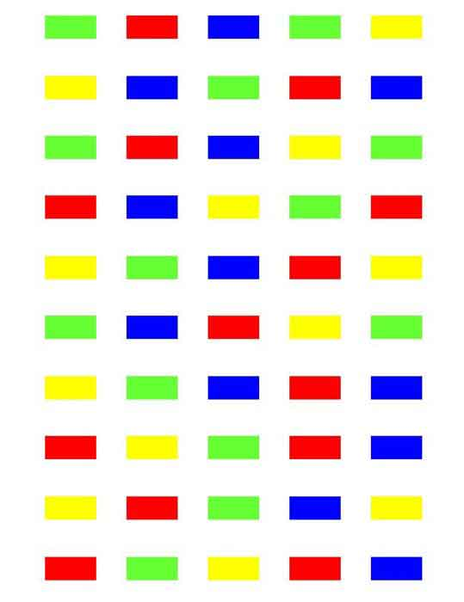

Slide 44
Rouge Vert Jaune bleu Vert
Bleu Bleu Jaune Rouge Vert
Vert Rouge Vert Bleu Jaune
Jaune Bleu Rouge Vert Jaune
Bleu Vert Rouge Rouge Jaune

Slide 45
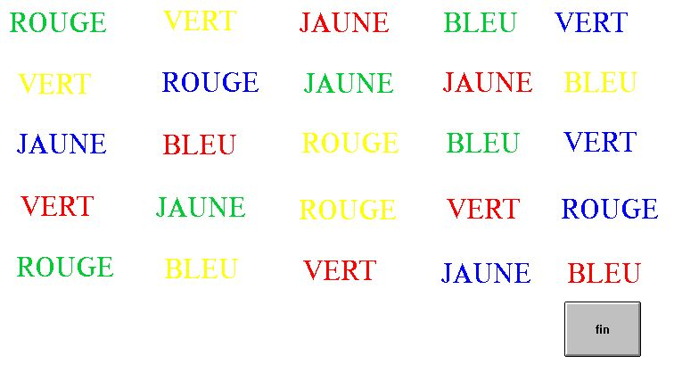

Slide 46
E. Les différentes psychothérapies
L’analyse
Les TCC (thérapies cognitivo-comportementales)
La thérapie systémique familiale
Les méthodes de relaxation, d’acceptation et pleine conscience…

Slide 47
Test : Seriez-vous un bon psychologue?
1. Un ami vient vous trouver parce qu’il n’a pas le moral: sa femme est partie et son usine menace de fermer.
a. Vous pleurez avec lui, trop d’émotions à supporter.
b. Vous lui dites que chacun a ses problèmes et que vous aussi avez les vôtres.
c. Vous l’écoutez et lui posez des questions aux besoins.
d. Vous lui dites de revenir plus tard.

Slide 48
2. Un ami est sur le point de prendre une décision que vous jugez mauvaise. Vous :
Vous mettez à pleurer : trop d’émotions à supporter
Décidez de le rayer de votre liste de contacts
Vous tentez de comprendre ce qui le pousse à agir ainsi.
Vous mettez à crier jusqu’à ce qu’il change d’avis

Slide 49
3. Vous recevez dans votre cabinet un jeune homme suite à un accident de voiture dans lequel il a perdu l’usage de ses jambes. Il roulait sous l’emprise de l’alcool et a également tué un enfant :
Vous vous mettez à pleurer : trop d’émotions à supporter.
Vous refusez de le recevoir, c’est bien fait pour lui !
Vous tentez de l’aider à prendre conscience de ses actes et à envisager un avenir.
Vous le prenez en charge mais lui faites bien sentir ce que vous pensez de son geste.

Slide 50
4. Vous travaillez dans une entreprise en difficultés financières. Le patron vous demande de l’aider à licencier afin de sauver la boite.
Vous vous mettez à pleurer : trop d’émotions à supporter.
Vous acceptez la mission avec cœur et supprimez plus d’emploi que prévu pour accroitre la compétitivité.
Vous tentez de limiter le nombre de licenciements et de trouver des alternatives
Vous refusez catégoriquement et allez prévenir les syndicats.

Slide 51
5. Vos principaux traits de personnalité :
Vous pleurez à la moindre occasion : toutes ces émotions, c’est dur à supporter…
Vous parlez tout le temps et aimez vous mettre en avant.
Vous êtes calme et réfléchi. Vous écoutez les autres mais posez aussi des questions ou donnez des conseils.
Vous vous fier toujours à vos instincts : agir d’abord, réfléchir ensuite.
Vous ne dites jamais rien et avez comme règle de n’avoir d’avis sur rien.

Slide 52
Vous avez un maximum de a : peut-être un peu trop émotif…
Vous avez un maximum de b : peut-être pas assez concerné par les autres…
Vous avez un maximum de d : peut-être un peu trop impulsif…

Slide 53
Vous avez un maximum de c : bravo, vous avez l’âme d’un psy. Si toutefois, vous n’oubliez pas certains principes :
- la qualité scientifique et la compétence
- la neutralité bienveillante
- le respect du patient et des droits de la personne
- l’indépendance professionnelle
- la responsabilité
- le respect du but assigné

Slide 54
Bref, psychologue c’est un métier et ça ne s’improvise pas….

